Slide 1
Future Simple
Будущее простое время

Slide 2
План презентации
Образование Future Simple
Вопросительные и отрицательные предложения
Случаи употребления Future Simple

Slide 3
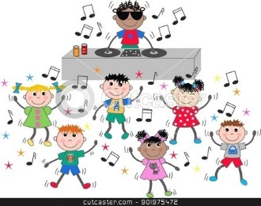
Образование Future Simple
Future Simple образуется при помощи вспомогательного глагола will и смыслового глагола
I will dance
You will dance
We will dance
They will dance
He will dance
She will dance
It will dance

Slide 4
Вопросительная форма
В вопросительной форме вспомогательный глагол ставится перед подлежащим.
Will I dance?
Will you dance?
Will we dance?
Will they dance?
Will he dance?
Will she dance?
Will it dance?

Slide 5
Отрицательная форма
Отрицательная форма образуется при помощи отрицательной частицы not, которая ставится после вспомогательного глагола.
I will not (won’t) dance.
You will not (won’t) dance.
We will not (won’t) dance.
They will not (won’t) dance.
He will not (won’t) dance.
She will not (won’t) dance.
It will not (won’t) dance.

Slide 6
Сводная таблица
Утвердительная форма | Вопросительная форма | Отрицательная форма
I ( you, we, they, he, she, it) will dance. I’ll dance- краткая форма | Will I ( you, we, they, he, she, it) dance? | I ( you, we, they, he, she, it) will not dance. I won’t dance – краткая форма

Slide 7
Сокращения
На письме и в речи уместны нижеследующие сокращения.
Утвердительная форма | Отрицательная форма
I will = I’ll You will = You’ll We will = We’ll They will = They’ll He will = He’ll She will = She’ll | I will not = I won’t You will not = You won’t We will not = We won’t They will not = They won’t He will not = He won’t She will not = She won’t It will not = It won’t

Slide 8
Случаи употребления Future Simple
Примеры
He will read a book tomorrow – Он будет читать книгу завтра.
We will swim on Monday – Мы будем плавать в понедельник.
They will not jump next week – Они не будут прыгать на следующей неделе.
Сигнальные слова – tomorrow, next week, on Monday и т.д. (указывают время действия)

Slide 9
Thank you!!!

